Slide 1
年终总结
潘佳鑫

Slide 2
本学期工作

Slide 3
本学期工作
机器学习
神经网络与深度学习，Fudan
GAN、DQN、Capsule network（medium）
18年ACL、COLING、AAAI的实体关系抽取
Owl、rdfs、turtle官方文档
owlready2

Slide 4
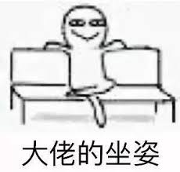
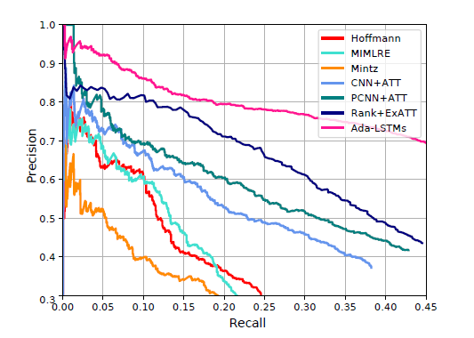

下学期计划
Idea:xxxx
Timeline:xxxx
针对长文本实体关系抽取，引入指代消解、实体消岐等
别逗了我特么哪有idea

Slide 5
下学期计划
熟悉tensorflow和pytorch，复现经典算法（GCGAN、PCNN+ATT等）
阅读实体消岐、指代消解论文
熟悉owlready2，编写owl的相关接口

Slide 6
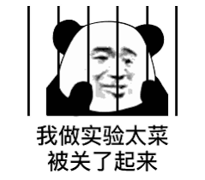

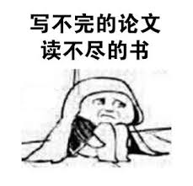
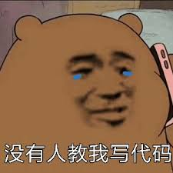
困难
编程能力不够，经典模型均未尝试复现
实体消岐、指代消解的论文、算法没有了解
没有仔细分析目前通用的数据集是否有我想象中的例子
Owlready2没有学习资料，先看完官方文档
我觉得没有

Slide 7
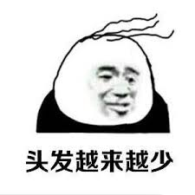
目标
首先打好编程基础
验证idea可行性，如果可以我觉得8月肯定做不完了。。
定个小目标，12月出结果
大不了读博接着做

